Slide 1


第 六 课 作 业 及 小 结
Denny
Notes:
本PPT模板部分元素使用了幻灯片母版制作。如果需要修改，点击-视图-幻灯片母版-修改；完成后关闭编辑母版即可。

Slide 2

Spring AOP模拟事务管理
目 录
CONCENTS
自定义AOP模拟事务管理

Slide 3
PART
01
SpringAOP模拟事务管理
采用Spring AOP 机制实现数据库事务的开启、提交和回滚，同时保证当前线程绑定独有的数据库连接。

Slide 4
Spring AOP模拟事务管理
模仿Spring事务来练习AOP编程。
在指定目录下的所有以Service结尾的类中：
如果方法名是query开头的，则只自动开启JDBC连接，而不开启事务，
如果方法名是save/update/crate/delete开头的，则同时开启事务，
具体细节如下：
在进入被Advise的方法前，先打开一个JDBC连接，并放入到线程上下文中，
方法结束后，则关闭连接，如果有事务，则提交事务，如果业务方法抛出
RuntimeException，则触发事务的回滚，其他异常则继续提交事务。
作业

Slide 5
Spring AOP模拟事务管理
采用ThreadLocal维护当前线程绑定独有的数据库连接，采用Spring Aop 的Before、AfterReturning
及AfterThrowing类型的通知，完成数据库事务的管理，包括：事务的开启、提交和回滚。
1
@BeforAdvice
获取数据库连接；增删改方法事务开启；查询方法不开启事务
1
@BeforAdvice
获取数据库连接；增删改方法事务开启；查询方法不开启事务
2
目标对象方法执行
2
目标对象方法执行
@AfterThrowing
目标对象方法执行异常后，如抛出RuntimeException异常则增删改方法事务回滚；如抛出非RuntimeException异常则增删改方法事务提交；最终关闭数据库连接
@AfterReturning
目标对象方法正常执行后，增删改方法事务提交；关闭数据库连接
3
3

Slide 6
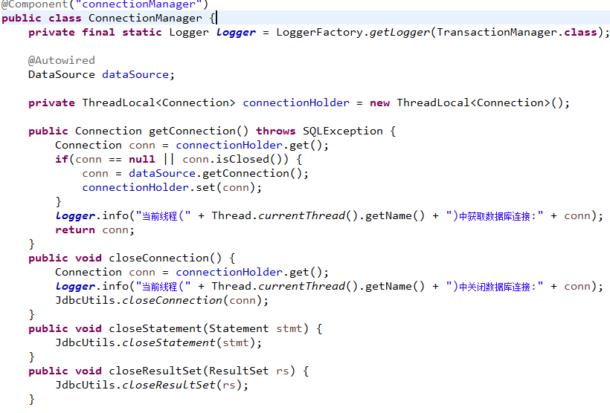
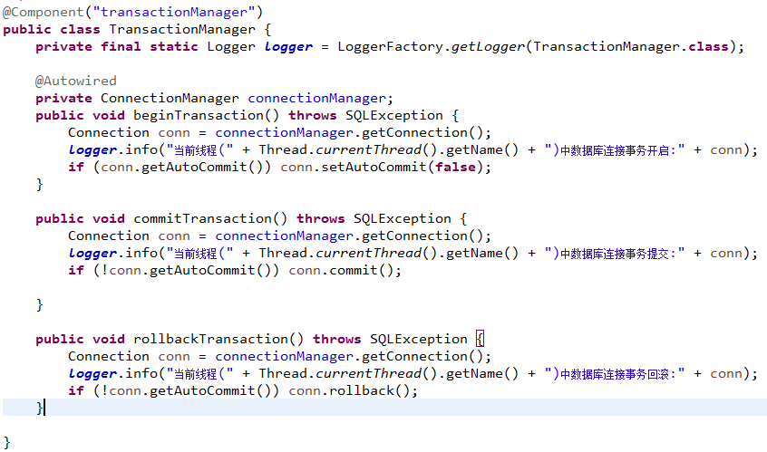
Spring AOP模拟事务管理
定义数据库连接管理器(ConnectionManger)和事务管理器(TransactionManager)。
使用ThreadLocal维护当前线程独有的数据库连接
事务开启
获取数据库连接
事务提交
关闭数据库连接
事务回滚
关闭预处理语句
关闭结果集

Slide 7
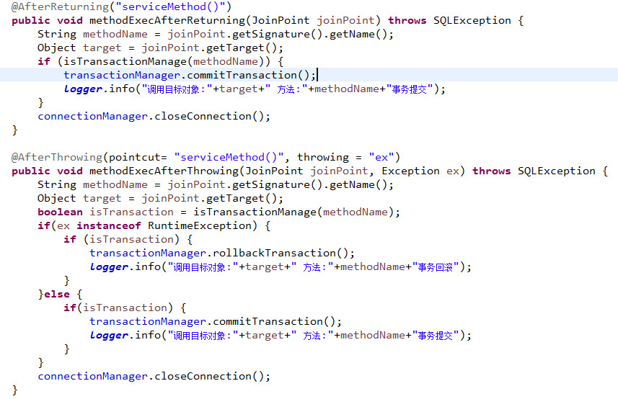
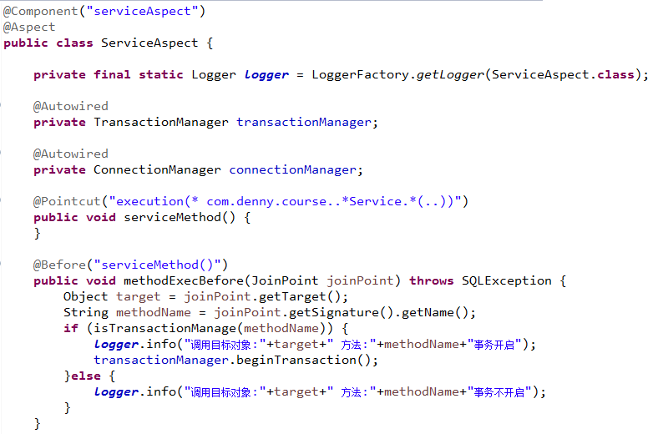
Spring AOP模拟事务管理
定义数据库事务管理切面(ServiceAspect)。
方法正常执行后事务提交
定义切入点com.denny.course包下的所有Service中的方法
方法前通知事务开启
方法执行抛出RuntimeException异常则事务回滚
方法执行抛出非RuntimeException异常则事务提交

Slide 8
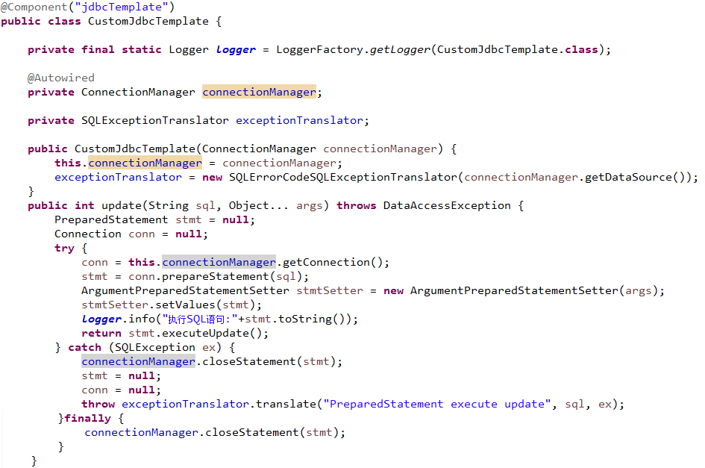
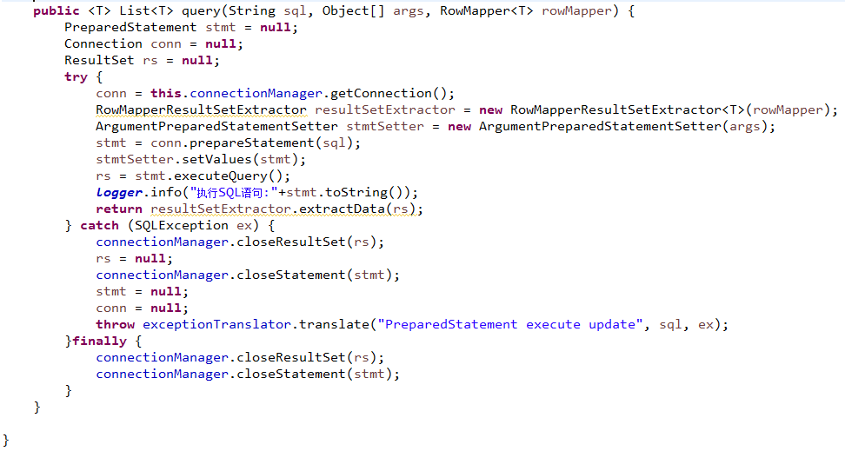
Spring AOP模拟事务管理
定义自定义JdbcTemplate完成数据库中表数据操作。
获取连接，构建预处理语句；执行数据的查询操作
获取连接，构建预处理语句；执行数据的增删改操作
执行数据操作后；关闭结果集及预处理语句
执行数据操作后；关闭预处理语句

Slide 9
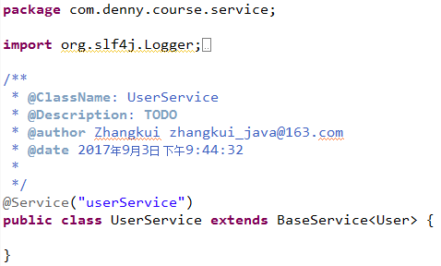
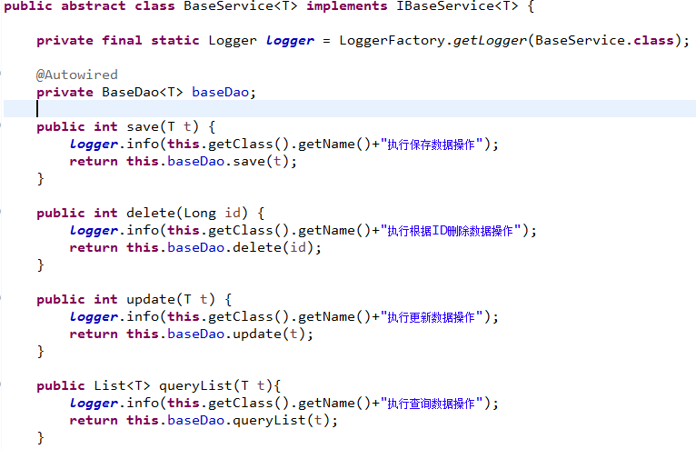
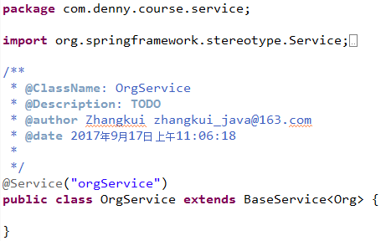
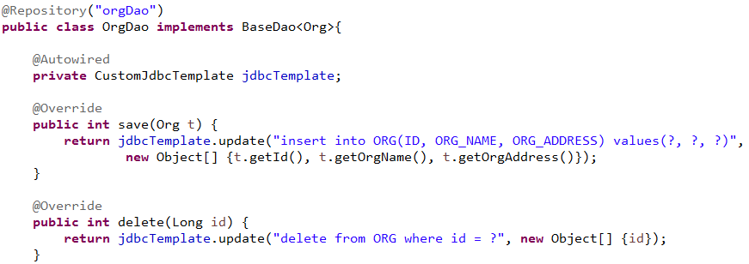
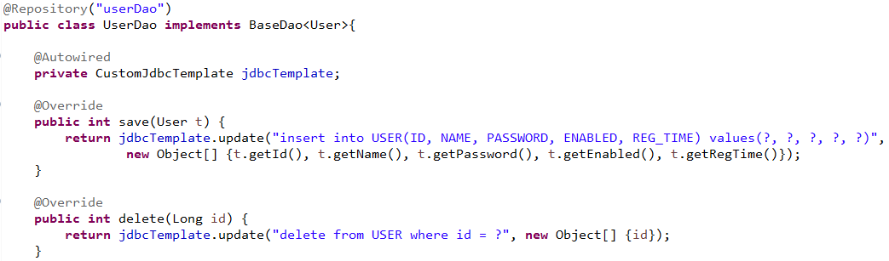
Spring AOP模拟事务管理
定义业务服务接口及实现类。包括：用户服务(UserService)和机构服务(OrgService)。
用户服务
基础服务类
机构服务
机构数据操作类
用户数据操作类

Slide 10
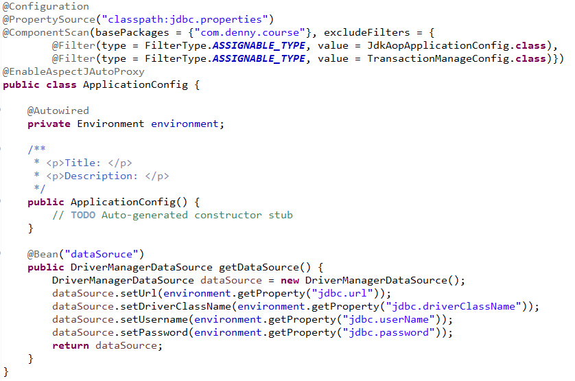
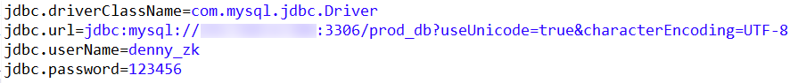
Spring AOP模拟事务管理
定义Spring 配置类。配置数据源和启动AspectJ自动代理。
启动自动代理，加载切面(切入点和通知)
配置数据源

Slide 11
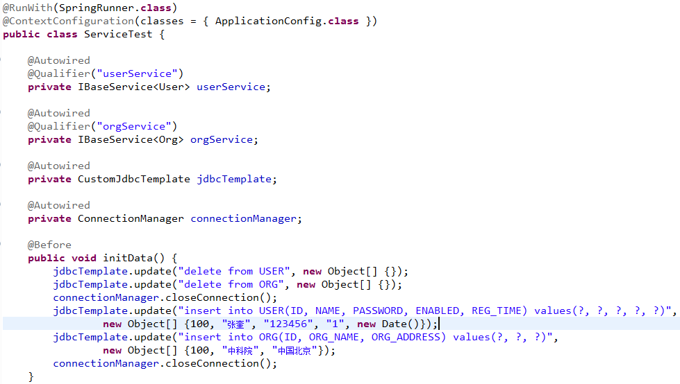
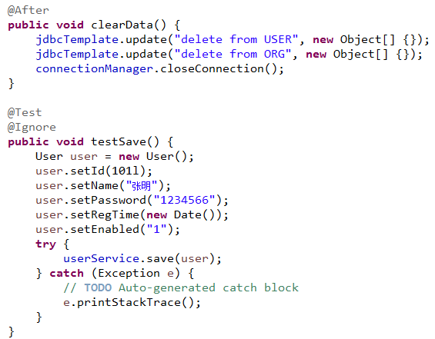
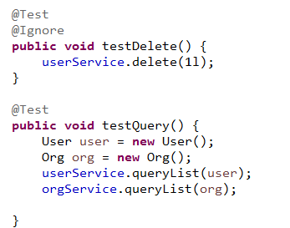
Spring AOP模拟事务管理
定义Spring AOP模拟事务管理测试类。
测试后清空数据
测试新增方法
测试前初始化数据
测试删除和查询方法

Slide 12
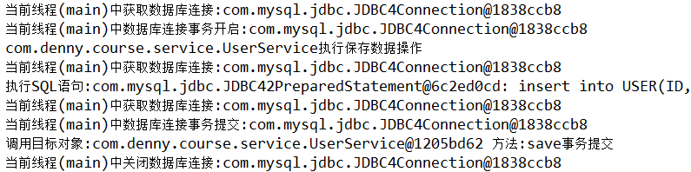
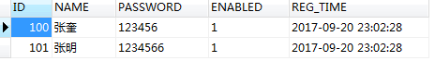
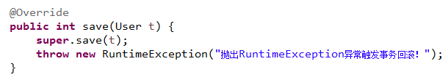

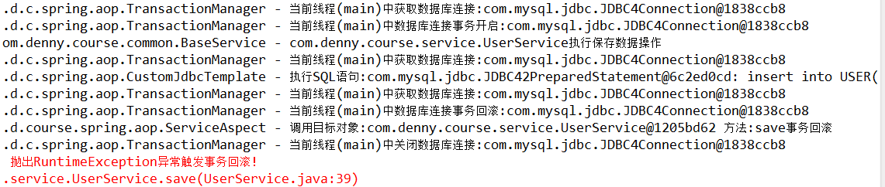
Spring AOP模拟事务管理
测试结果演示
执行新增方法事务正常提交
新增一条数据，ID为100的数据为初始化数据
数据未新增，ID为100的数据为初始化数据
执行新增方法抛出RuntimeException异常事务回滚

Slide 13
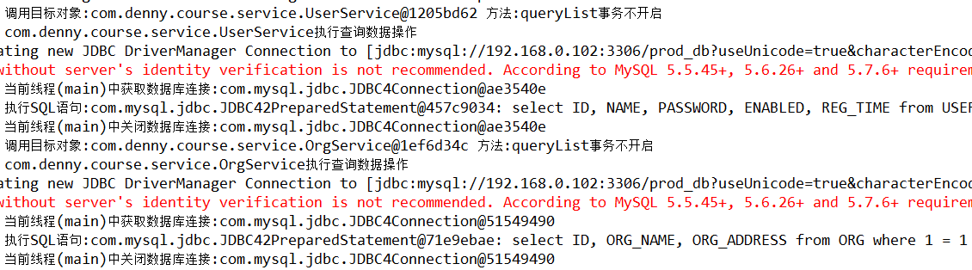
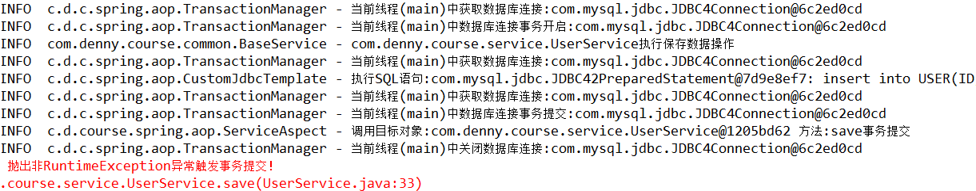
Spring AOP模拟事务管理
测试结果演示
执行查询方法事务未开启数据库连接正常关闭
新增一条数据，ID为100的数据为初始化数据
执行新增方法抛出非RuntimeException异常事务提交

Slide 14
PART
02
自定义AOP模拟事务管理
基于JDK动态代理和Cglib自定义AOP实现统一的事务管理。包括：事务的开启、提交和回滚。同时保证当前线程绑定独有的数据库连接。

Slide 15
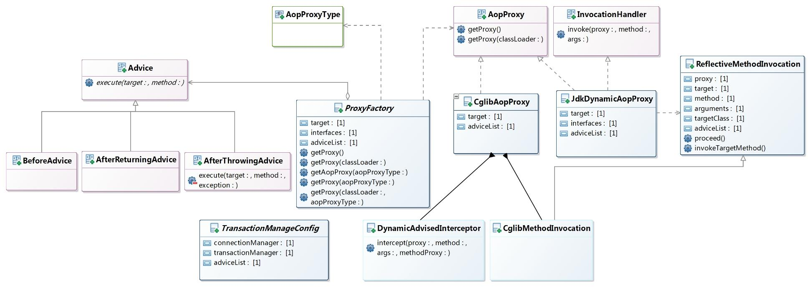
自定义AOP模拟事务管理
利用JDK 动态代理和Cglib自定义AOP模拟事务管理，整体架构图如下：
代理工厂负责根据AOP代理创建类型(JDK动态代理或Cglib)生成代理对象;存储定义的通知(Advice)集合
AOP代理创建接口，包括JDK动态代理和Cglib两种创建方式的实现。主要负责创建代理对象，调用ReflectiveMethodInvocation中的proceed方法执行通知(Advice)和目标对象方法(JoinPoint)
自定义通知，包括：方法执行前、正常执行后及执行异常通知
Aop代理创建类型枚举，包括JDK动态代理和Cglib
负责执行各个通知(Advice)和目标对象的方法(JoinPoint)
这两个类为CglibAopProxy内部类，DynamicAdvisedInterceptor负责定义Cglib回调类似于JDK动态代理中InvocationHandler接口的invoke方法；由于Cglib调用目标对象方法的方式与JDK动态代理不同，故CglibAopProxy类重写了ReflectiveMethodInvocation中的invokeTargetMethod方法
负责事务管理通知定义，包括：数据库连接管理器、事务管理器和事务管理通知集合。事务管理通知(Advice)采用匿名内部类对象存储可以直接访问数据库连接和事务管理器。在ProxyFactory对象中存储事务管理通知集合。在ReflectiveMethodInvocation中的proceed方法中执行这些事务管理通知。

Slide 16
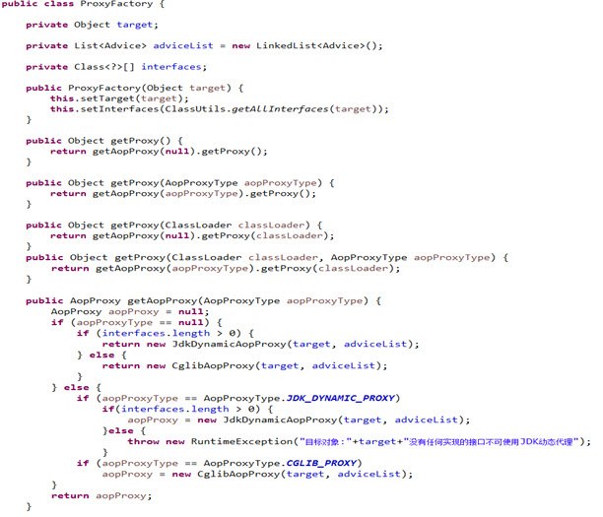
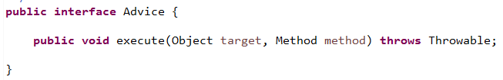
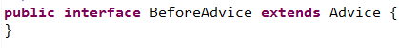
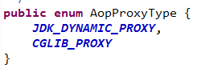
自定义AOP模拟事务管理
定义通知(Advice)和代理工厂(ProxyFactory)。
通知接口
方法执行前通知
方法正常执行后通知
方法执行异常后通知
根据不同代理创建类型生成代理对象；如未指定则根据目标对象类型有实现接口就采用JDK动态代理，否则采用Cglib。
Aop 代理创建类型枚举

Slide 17
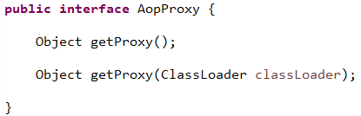
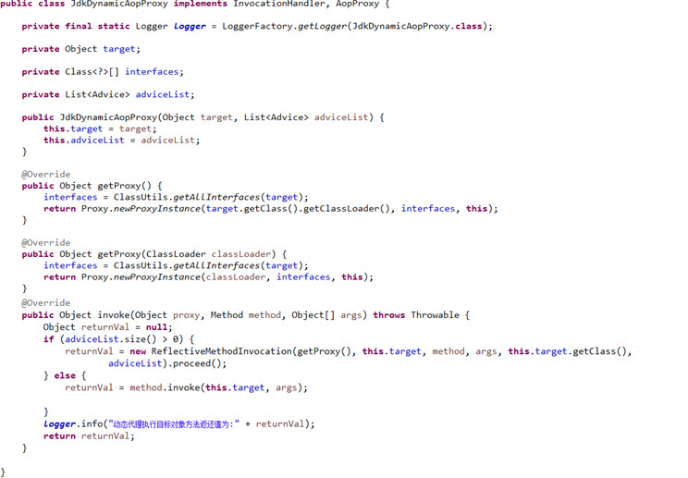
自定义AOP模拟事务管理
定义AOP代理创建接口及实现类(JdkDynamicAopProxy和CglibAopProxy)。
AOP代理创建接口
创建代理对象。
实现InvocationHandler接口的invoke方法，调用ReflectiveMethodInvocation中的proceed方法执行通知(Advice)和目标对象方法(JoinPoint)。

Slide 18
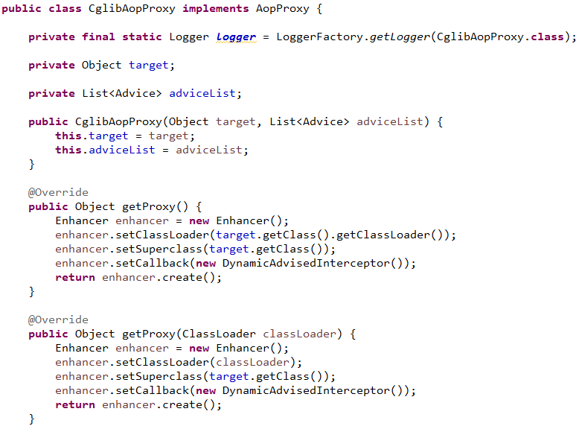
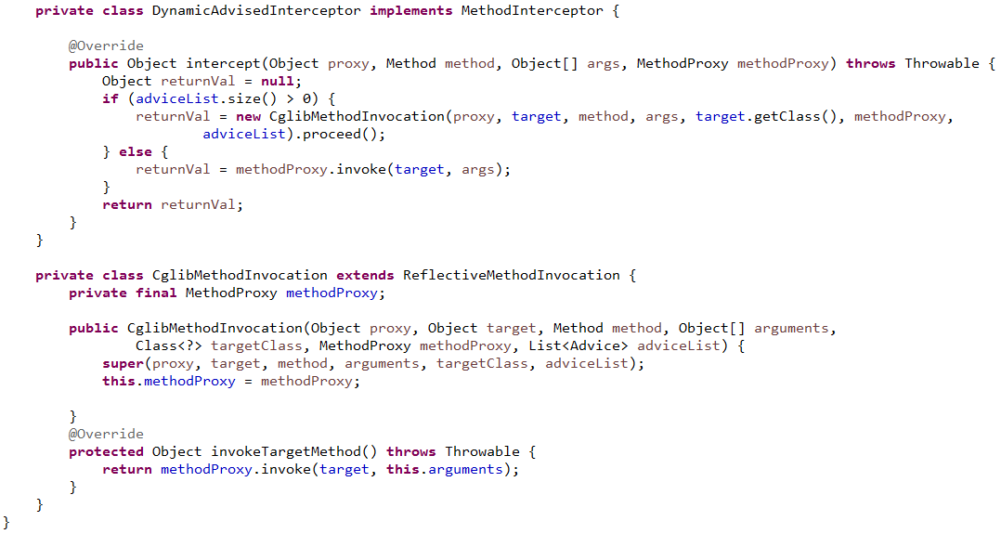
自定义AOP模拟事务管理
定义AOP代理创建接口及实现类(JdkDynamicAopProxy和CglibAopProxy)。
DynamicAdvisedInterceptor负责定义Cglib回调,调用CglibMethodInvocation中的proceed方法执行通知(Advice)和目标对象方法(JoinPoint)
CglibMethodInvocation定义Cglib的目标对象方法调用方式，并执行通知和目标对象方法。
Cglib创建代理对象。

Slide 19
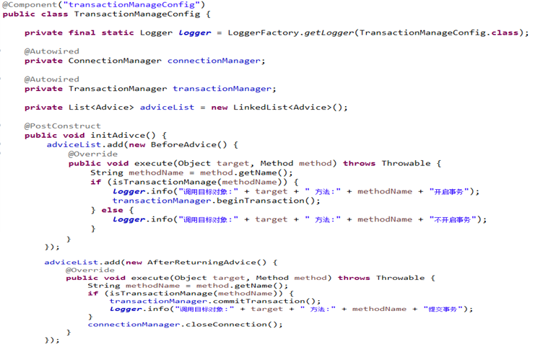
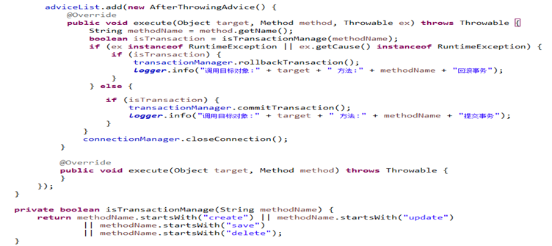
自定义AOP模拟事务管理
定义事务管理通知配置(TransactionManageConfig)。
方法前通知事务开启
方法执行抛出RuntimeException异常则事务回滚;抛出非RuntimeException异常则事务提交
方法正常执行后事务提交

Slide 20
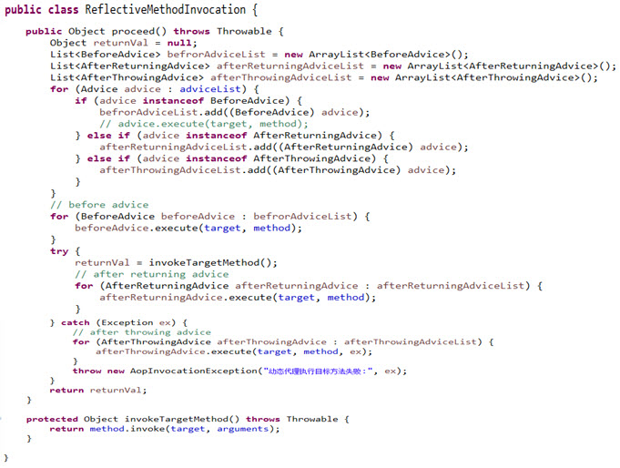
自定义AOP模拟事务管理
定义通知(Advice)和目标对象方法执行器(ReflectiveMethodInvocation)。
执行各个通知(Advice)和目标对象方法。

Slide 21
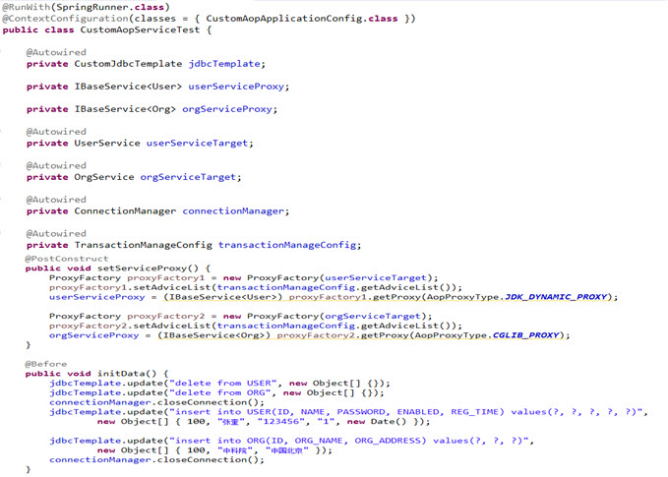
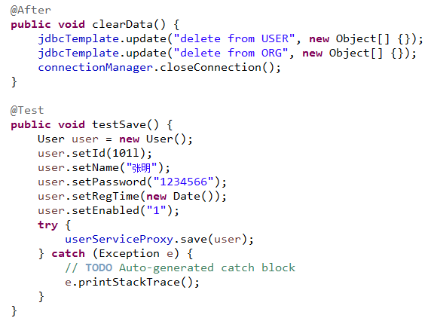
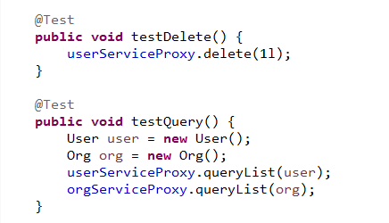
自定义AOP模拟事务管理
定义自定义AOP模拟事务管理测试类。
测试前初始化数据
创建用户和机构服务的代理对象
测试后清空数据
测试新增方法
测试删除和查询方法

Slide 22
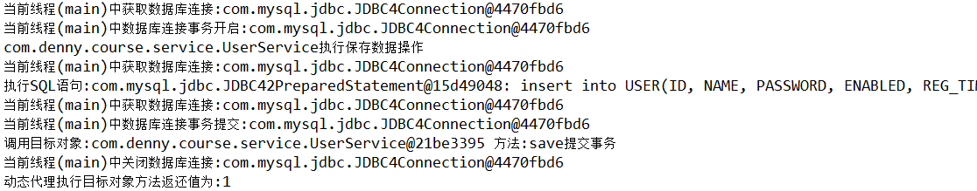
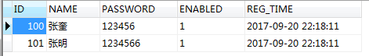
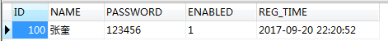
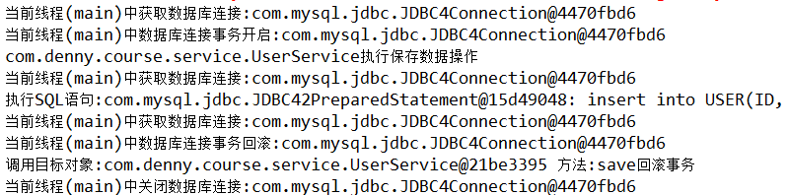
自定义AOP模拟事务管理
测试结果演示。
执行新增方法事务正常提交
新增一条数据，ID为100的数据为初始化数据
数据未新增，ID为100的数据为初始化数据
执行新增方法抛出RuntimeException异常事务回滚

Slide 23
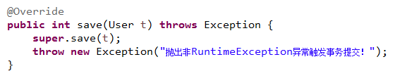
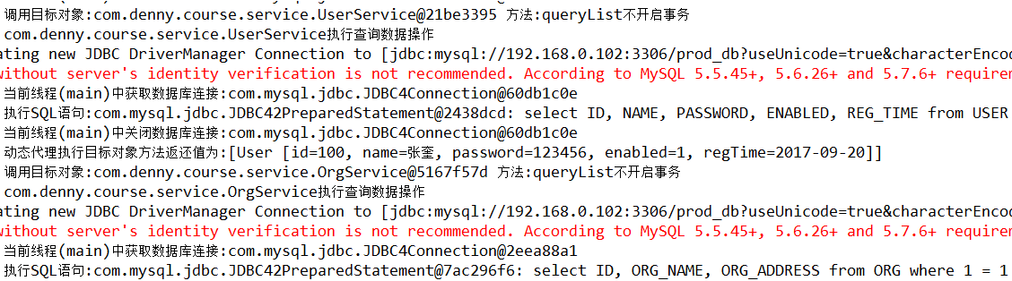
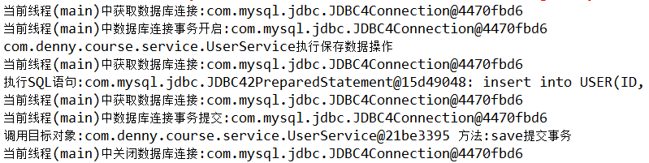
自定义AOP模拟事务管理
测试结果演示。
新增一条数据，ID为100的数据为初始化数据
执行查询方法事务未开启数据库连接正常关闭
执行新增方法抛出非RuntimeException异常事务提交

Slide 24
感谢您的观看！
Notes:
本PPT模板部分元素使用了幻灯片母版制作。如果需要修改，点击-视图-幻灯片母版-修改；完成后关闭编辑母版即可。

